Slide 1
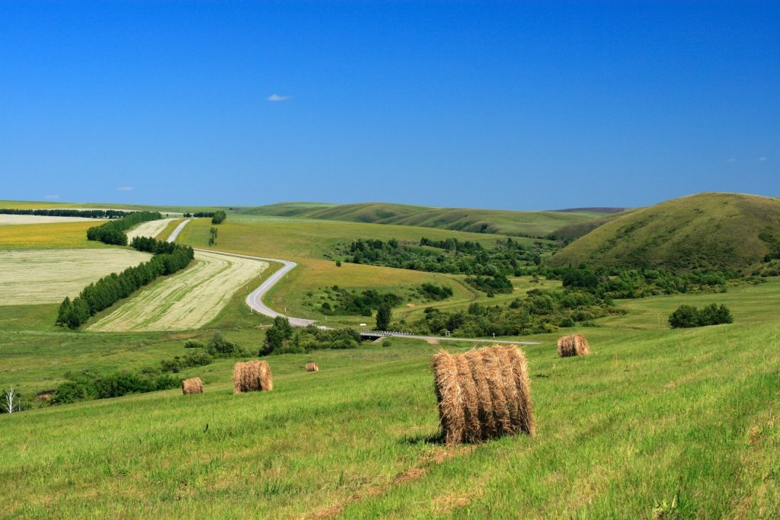
СЕЛЬСКАЯ ФОРМА РАССЕЛЕНИЯ
- От чего зависит
расселение человека по
поверхности Земли?
- Какие формы расселения могут существовать?
- В чем особенность
сельской формы
расселения?

Slide 2
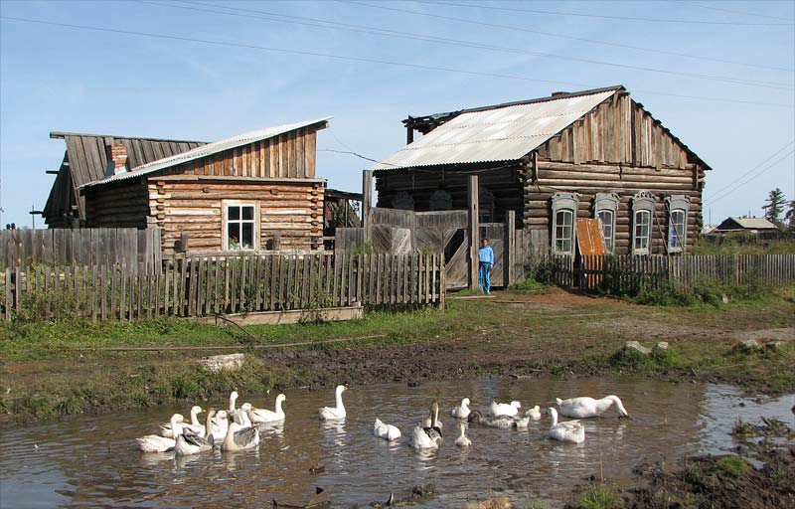
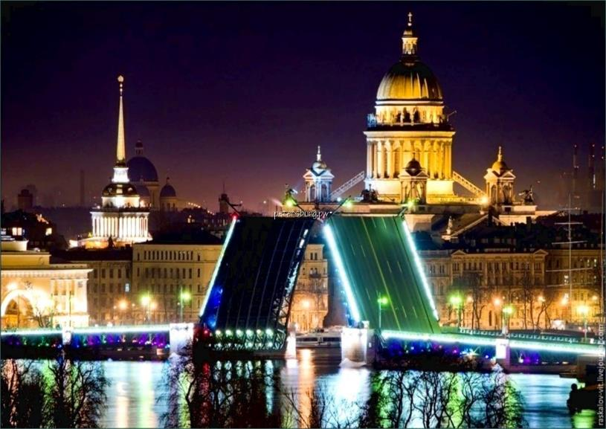
ФОРМЫ РАССЕЛЕНИЯ • Это система населенных пунктов, которую формируют люди, осваивая и заселяя какую-либо территорию
• Расселением называют совокупность населенных пунктов на какой- либо территории, сложившаяся в процессе её освоения
• Существует две основных формы расселения:
Сельская
Городская

Slide 3
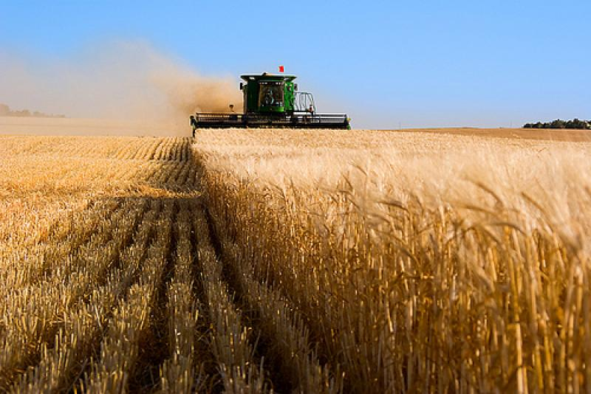
Для сельской жизни характерна близость места работы человека с местом его проживания. Поэтому поселения не должны быть крупными.
Почему?
Сельское расселение

Slide 4
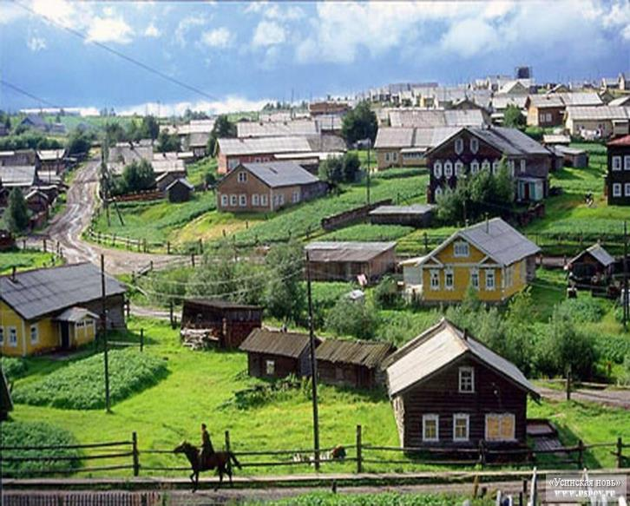
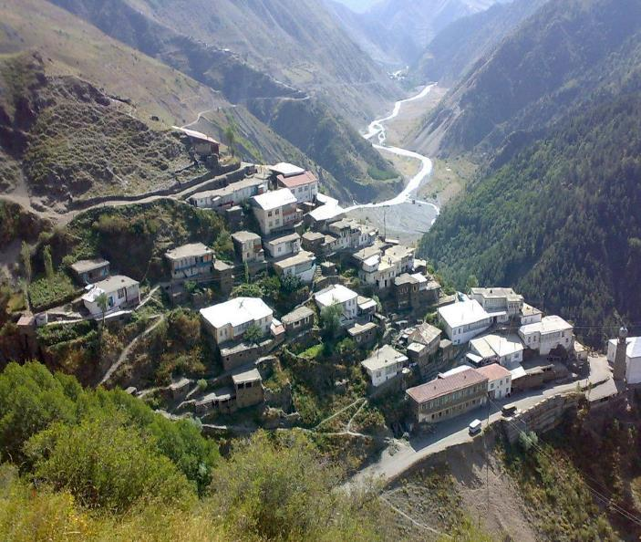
• В России насчитывается 150 000 сельских поселений разного типа
• В них проживает около 40 млн человек (27% населения страны)
• Большая часть сельского населения живёт в районах особо благоприятными природно-климатическими условиями для сельского хозяйства (Северный Кавказ)

Slide 5
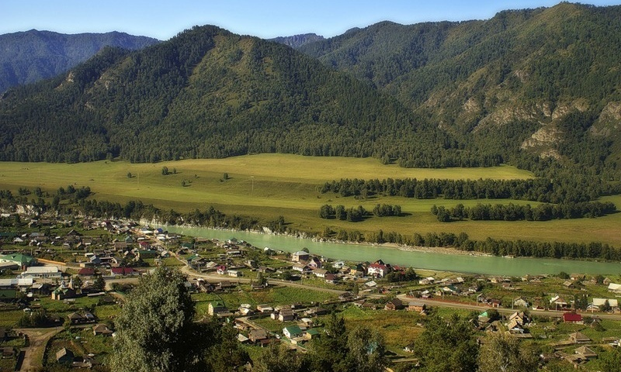
Республика Алтай – 76 %
- Назовите столицу
республики Алтай
- Покажите республику Алтай на карте

Slide 6
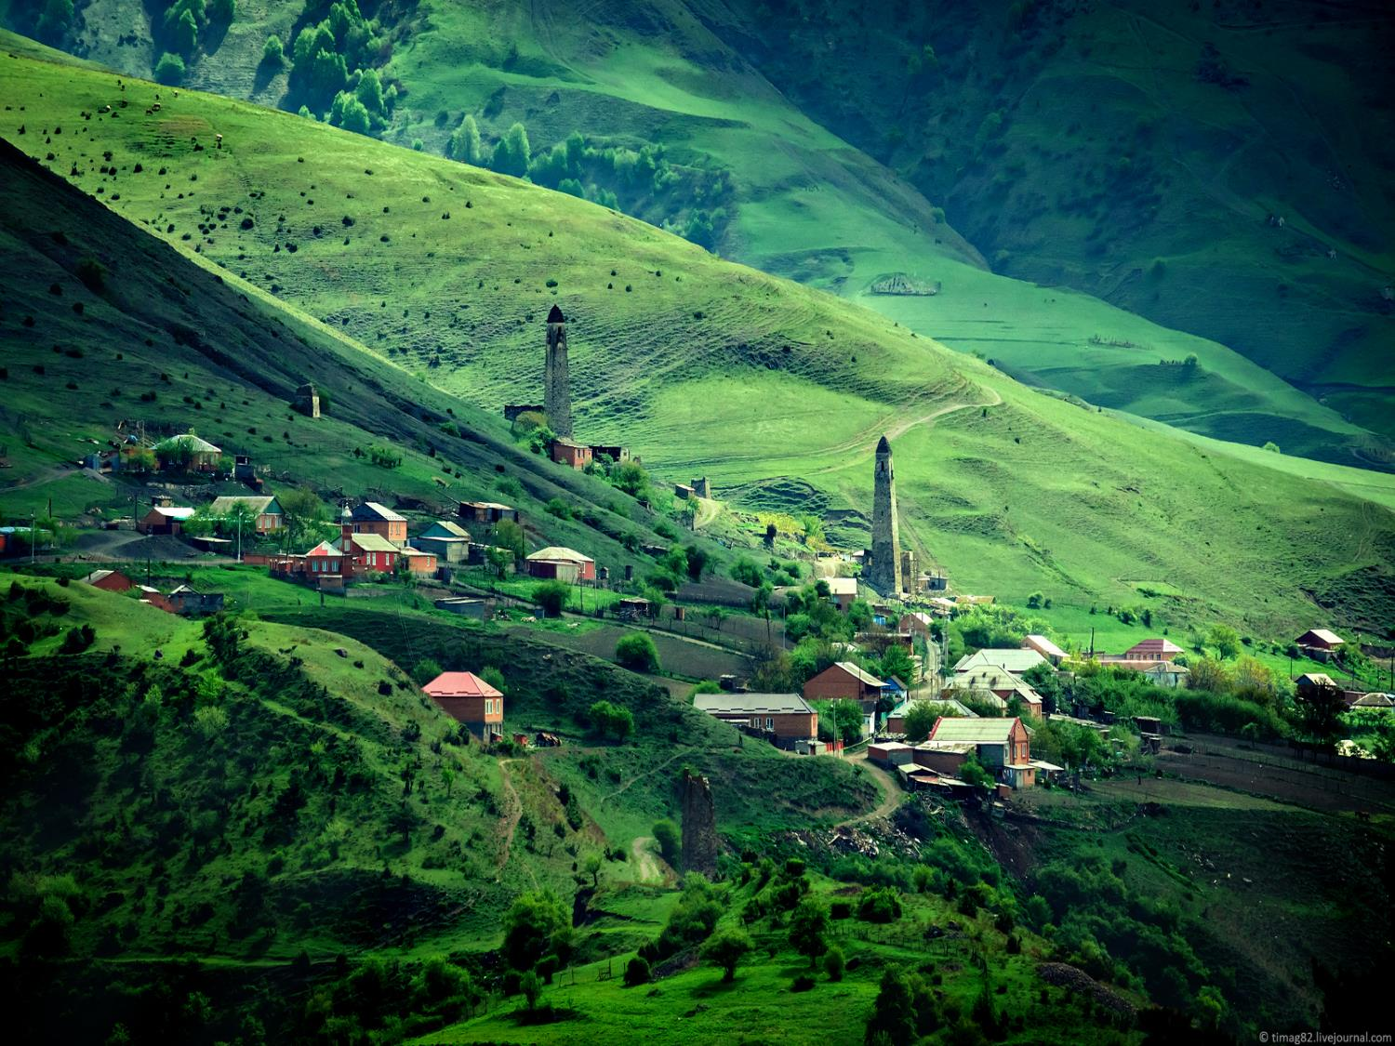
Ингушетия – 59%

Slide 7
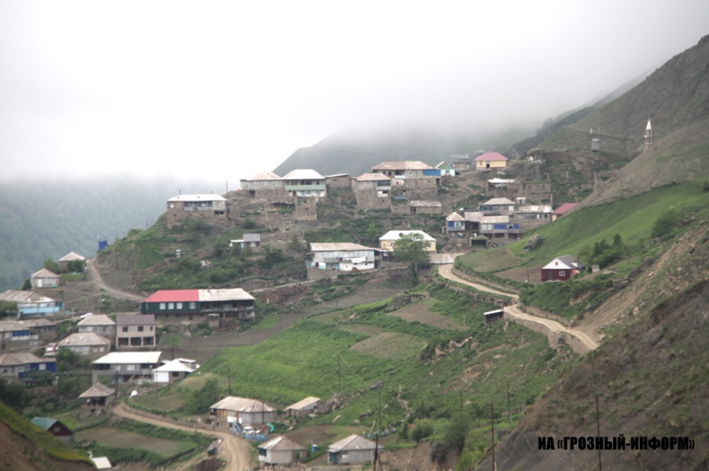
Чечня – 64%

Slide 8
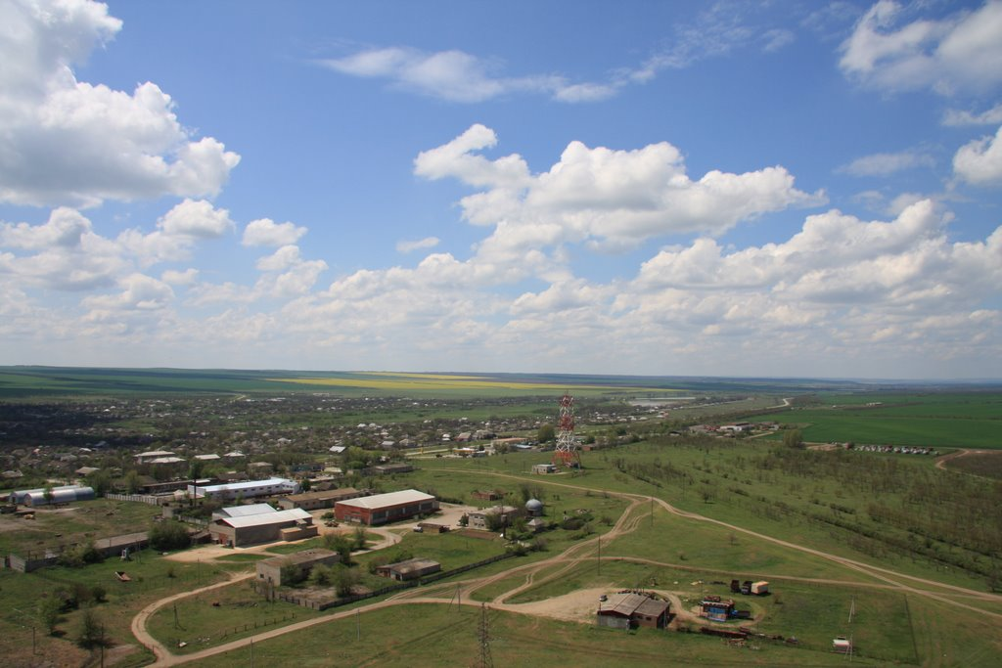
Калмыкия – 62%

Slide 9
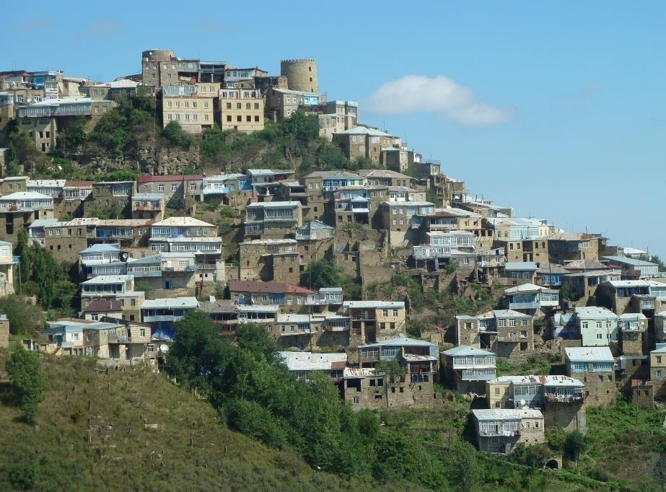
Дагестан – 58%

Slide 10
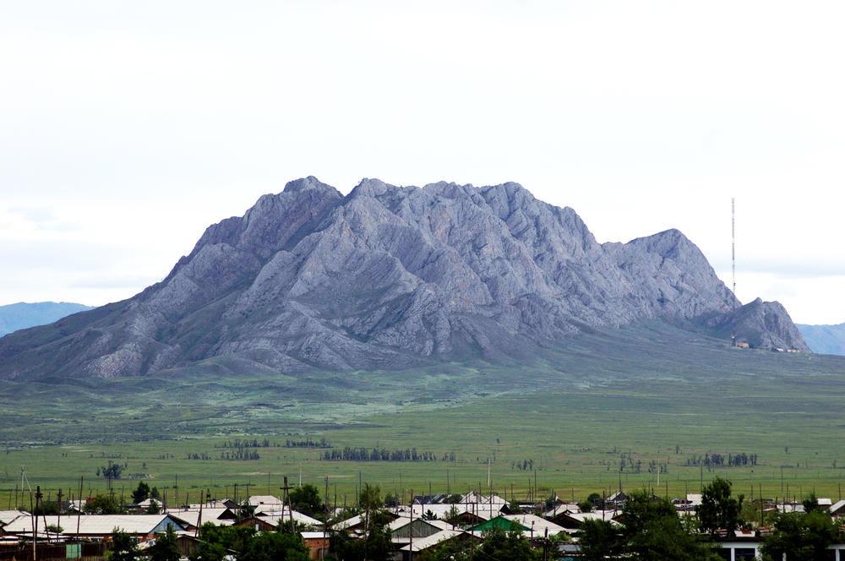
Тыва -51,5%

Slide 11
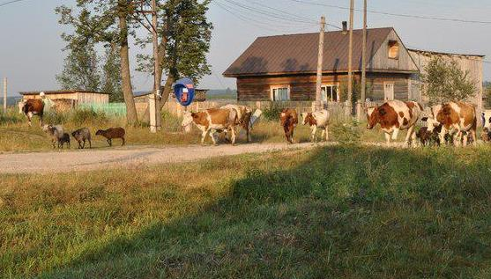
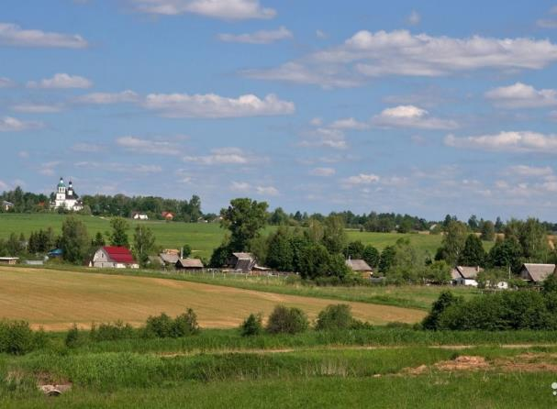
Формы сельского расселения
• Существуют две главных формы сельского расселения:
• Для России характерна групповая форма расселения, в которой
выделяют много сельских видов населенных пунктов:
Групповая (деревенская)
Рассеянная (фермерская)
Деревни
Сёла
Аулы
Посёлки
Станицы
Стойбища

Slide 12
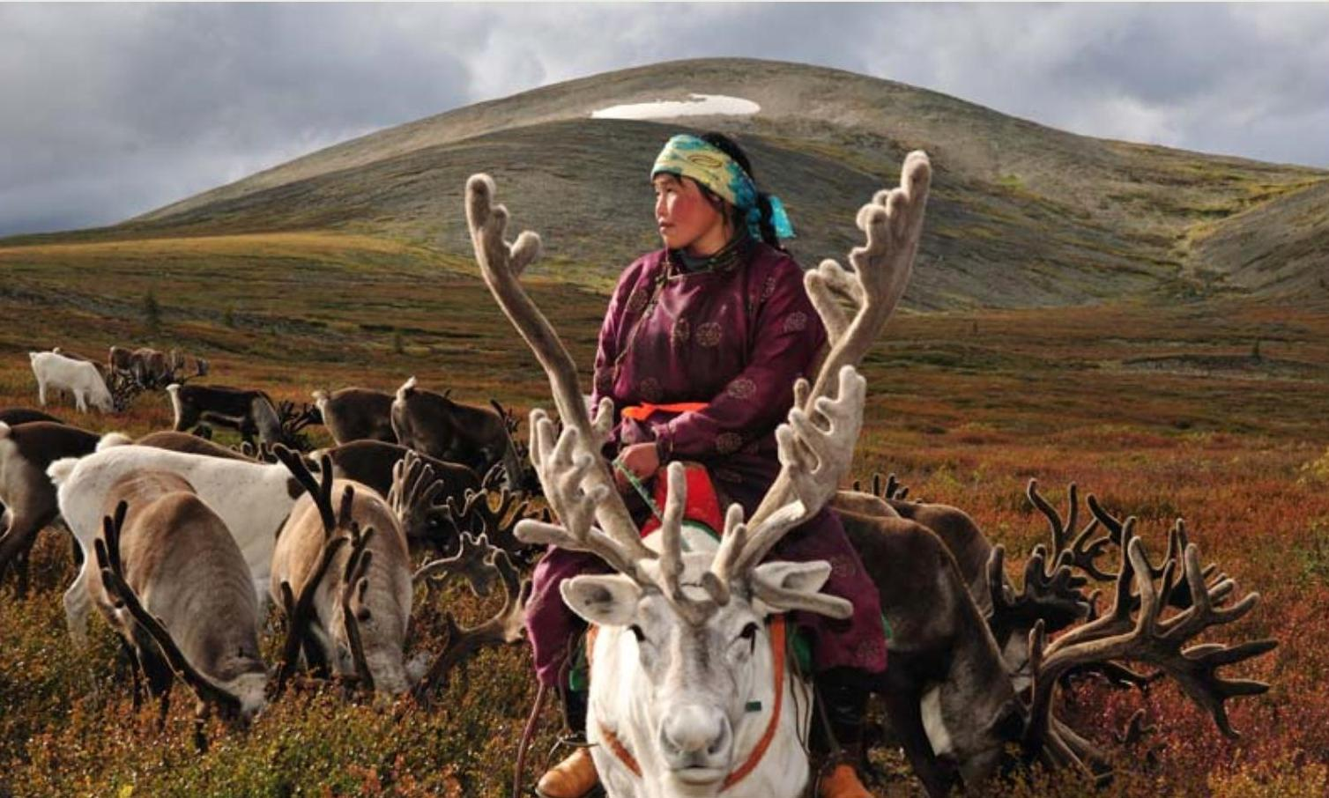
Характерная для регионов с неблагоприятными климатическими условиями для земледелия.
Здесь население перемещается вместе со стадами своих домашних животных
КОЧЕВАЯ ФОРМА РАССЕЛЕНИЯ
- В каких субъектах
федерации такая форма
расселения распространена?

Slide 13
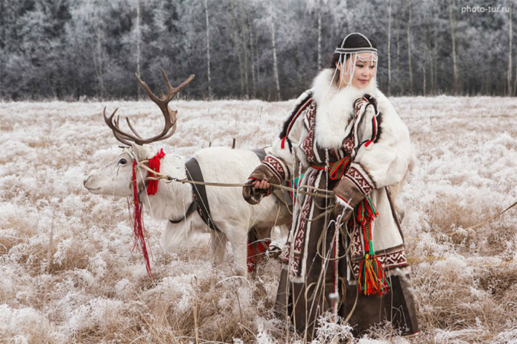
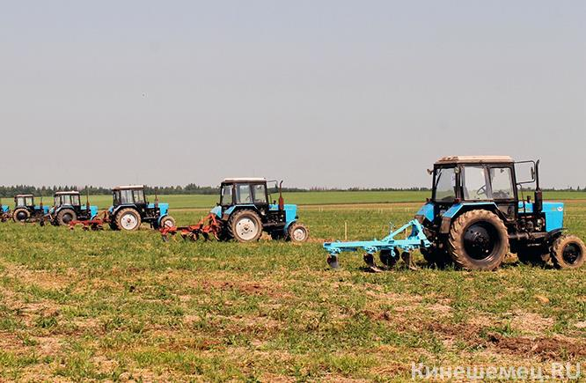
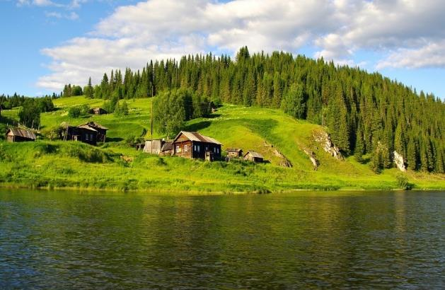
ЗОНАЛЬНЫЕ ТИПЫ С/Х
• В зонах тундры население занято пастбищным оленеводством, охотой и рыболовством – характерно «очаговое расселение»
• В зонах тайги идёт животноводство на заливных лугах вдоль рек – характерно «очаговое расселение» и небольшие деревни
• В зонах смешанных лесов распахано до 40% территории, а расстояния между населенными пунктами не более 3 км

Slide 14
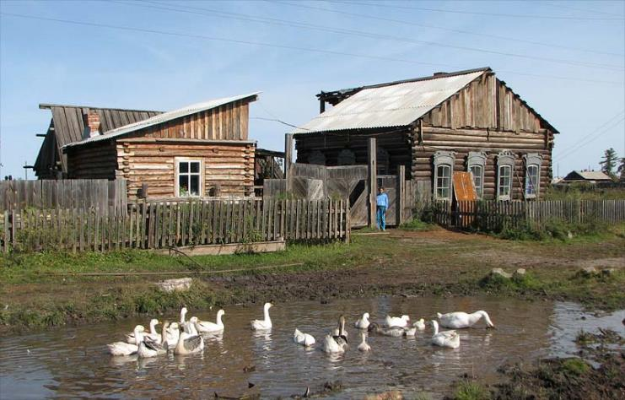
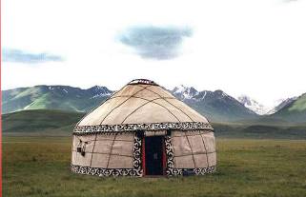
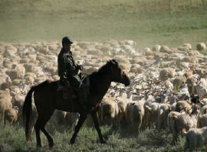
• Зоны степей и лесостепей – район сплошного земледелия с менее густой сетью населенных пунктов, в которых живет до 30000 человек
• В полупустынях земледелие вновь «очаговое» и привязано к редким источникам воды, а люди живут в долинах рек
• В горных районах сельские поселения подчиняются высотной поясности: чем выше горы, тем мельче селения
ЗОНАЛЬНЫЕ ТИПЫ С/Х

Slide 15
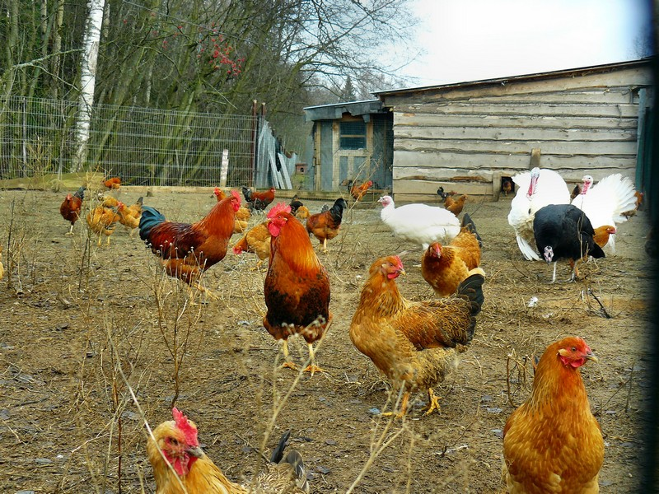
Зональная картина сельского хозяйства нарушается около крупных городов. Здесь образ жизни приближен к городскому, а люди занимаются таким сельским хозяйством, которое могло бы обеспечить жителей города необходимым продовольствием
ПРИГОРОДНОЕ С/Х
- Какие продукты питания
будет производить
пригородное сельское
хозяйство?

Slide 16
ДОМАШНЕЕ ЗАДАНИЕ
• Параграф 12
• Вопросы 2, 3, 5 (проверим знания)
• Вопрос 2 (сложные вопросы)

